Slide 1
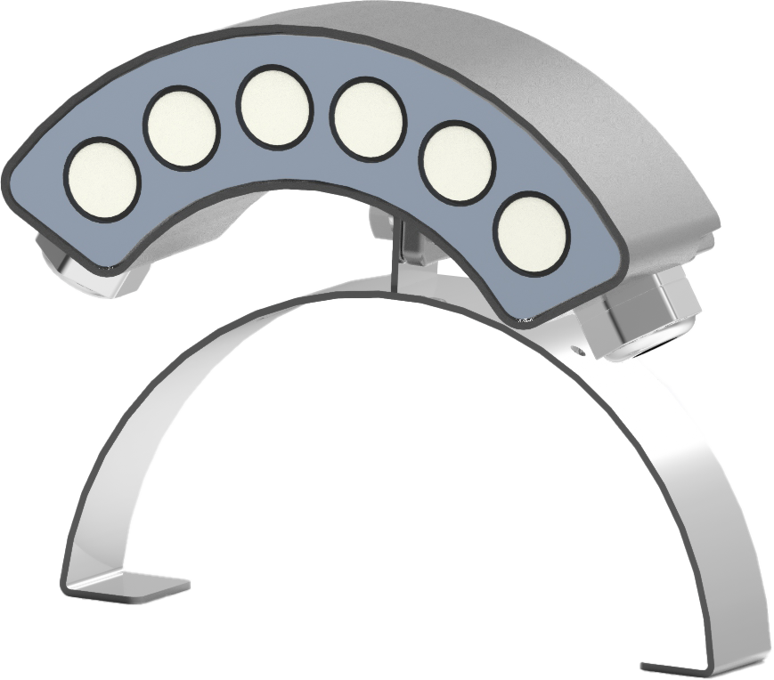
【型号:F4016】
概述
防水： 1.密封圈采用进口耐老化硅橡胶原料； 2.防护等级IP66。 结构： 1.根据LED散热特性，合理的散热通路设计，使LED的热量快速通过灯具结构传导出来，保证LED发光效率及使用寿命； 2.压铸铝灯体，灯体轻薄、小巧，静电喷塑表面处理； | 安装：通过精心设计的安装支架，可以配合不同的瓦片固定，实现更灵活的角度调节功能，安装方便快捷。 光学:采用四合一RGBW LED，能够调出全白光系列(6000K、5000K、4000K、3000K、2200K)及各种不同彩色光（水蓝色、天蓝色、淡紫色、淡绿色、琥珀色、水红色）,混光更均匀，白色效果更纯正。 控制方式：采用标准DMX512（1990）协议控制，1670万种RGB合成真彩色，实现同步、追逐、流水等变化。 应用场所：主要应用于单体建筑、历史建筑群砖瓦墙照明；寺庙、寺院、古建筑或仿古建筑等

Slide 2
技术参数
产品型号 | F4016A1系列
单颗LED功率 | 2W
LED寿命 | 5万小时
LED数量 | 6颗
LED颜色(单色) | 4合1红绿蓝白
光束角（FWHM） | 45*35°
外壳材质 | 压铸铝灯体，银灰色静电喷塑表面处理
玻璃材质 | 3mm钢化超白玻璃，钻石银颜色表面处理
LED驱动方式 | 110mA恒流驱动
系统功率 | 8W
防护等级 | IP66
电缆线 | 2*0.75mm² +3*0.3mm²橡胶线
控制 | DMX512（1990）
电气安全等级 | III类
环境温度 | 20℃~+55 ℃(Ta+10℃)
净重 | 0.8Kg

Slide 3
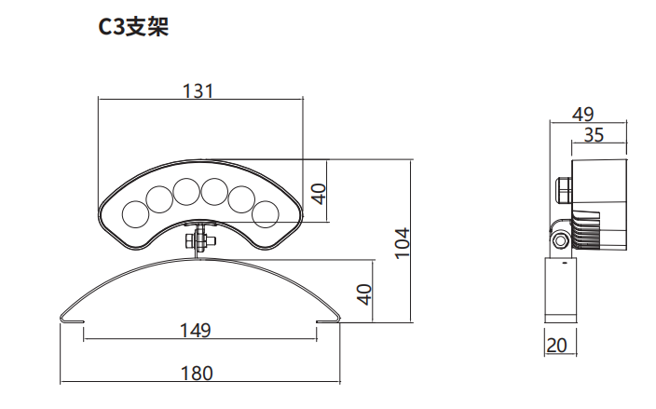
灯具尺寸（mm）

Slide 4
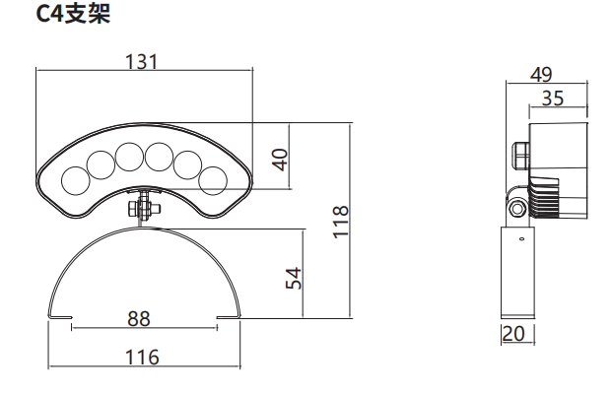
灯具尺寸（mm）

Slide 5
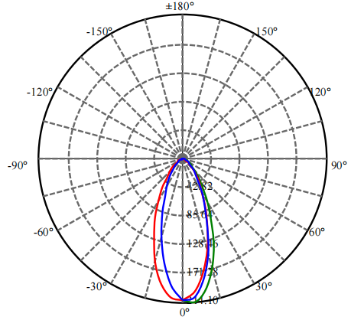
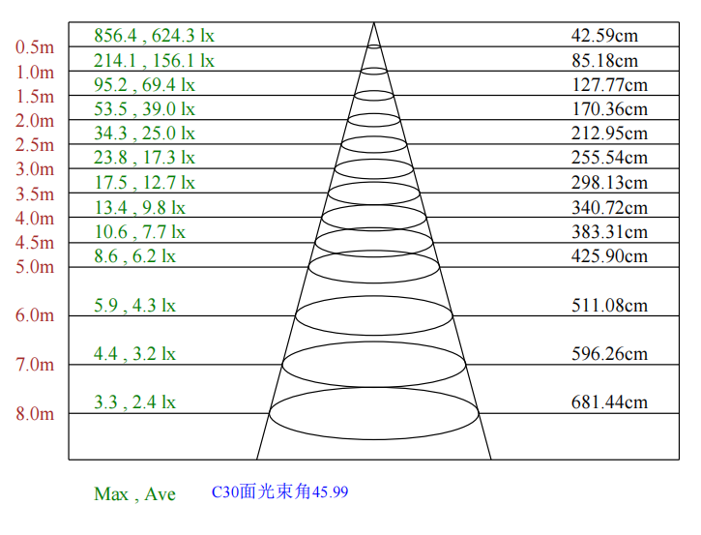
配光曲线
F4016A1-6-24DC-PC-A3(4535-CL-6RGBWN-AA-D60,C3,CT)
颜色 | 总输出（流明） | 功率（W ）
RGBWN | 157 | 5.9

